Slide 1
ŽIVALI NA TRAVNIKU
Ines Pozderec

Slide 2
Pogovor o živalih
Pri vsaki sliki se pogovorite.
Katera žival je na sliki?
Kaj dela?
Kje jo najdemo?
Opišite njene telesne značilnosti.
Kako se oglaša (če se oglaša)?
Kako se giblje?
Kaj jé?

Slide 3
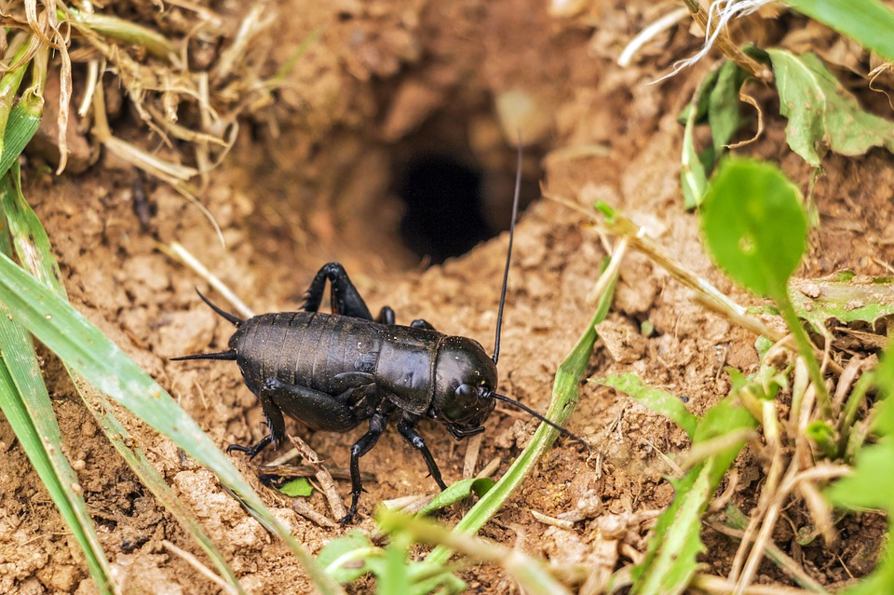
muren

Slide 4
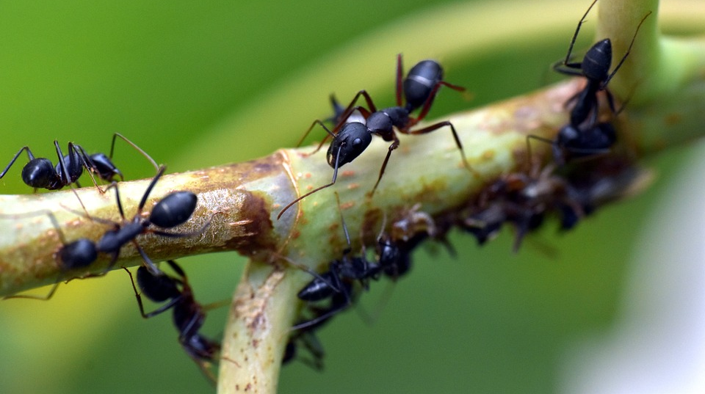
mravlja

Slide 5
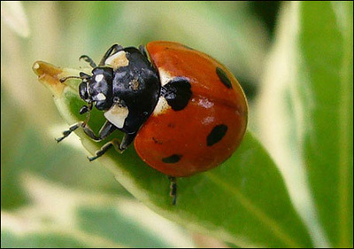
pikapolonica

Slide 6
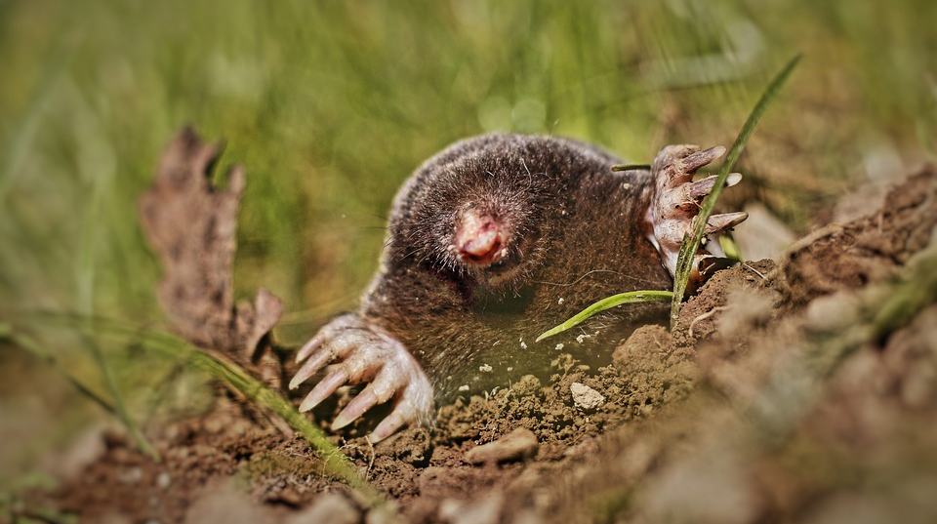
krt

Slide 7
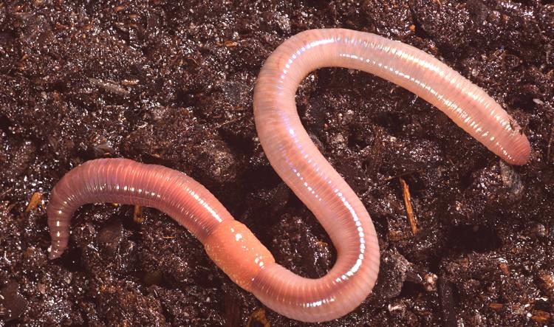
Deževnik

Slide 8
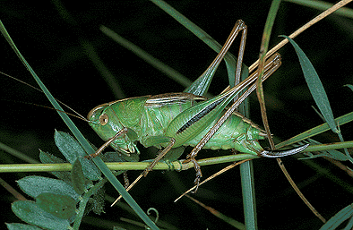
kobilica

Slide 9
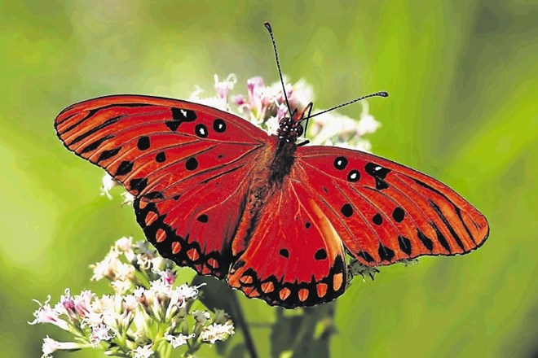
metulj

Slide 10
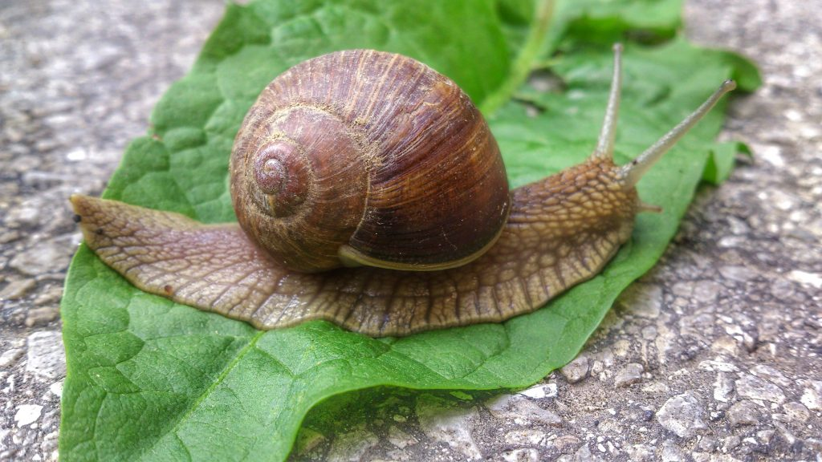
polž

Slide 11
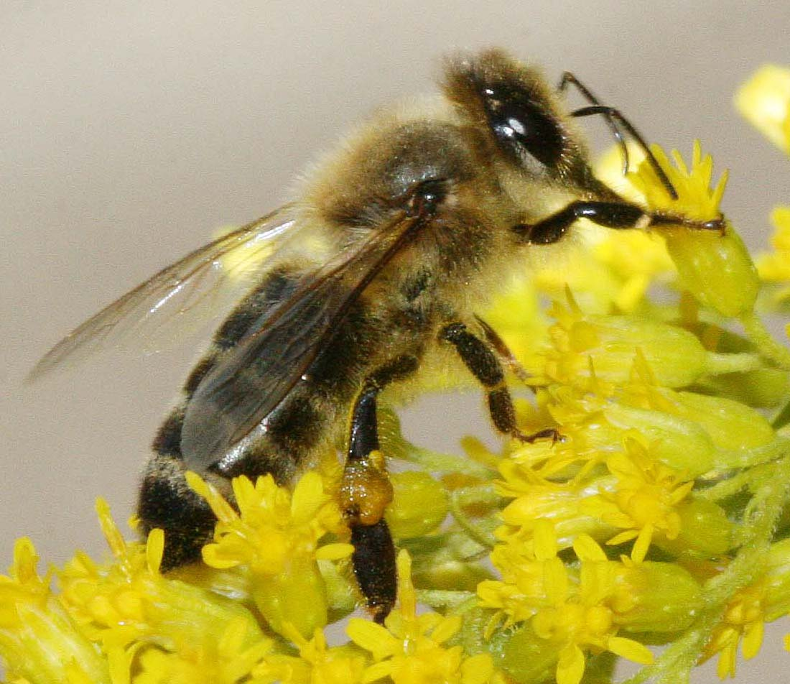
čebela

Slide 12
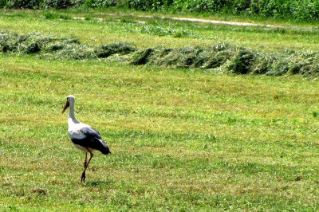
štorklja

